Slide 1
ساسان اسمعیلی با معدل 19/86رتبه اول نهم 1

Slide 2
ابوالفضل تقی زاده با معدل 19/93 رتبه اول نهم 2

Slide 3
امیرعطاء ستاری رئوف با معدل 19/57 رتبه اول نهم 3

Slide 4
علیرضا موسوی نسب با معدل 20 رتبه اول نهم 4

Slide 5
محمد حسین مهری زاده با معدل 19/93 رتبه اول نهم 5

Slide 6
مجتبی رضائیان با معدل 18/79 رتبه اول هشتم 1

Slide 7
محمدرضا نوبهار با معدل 19/5 رتبه اول هشتم 2

Slide 8
مبین پورولی با معدل 19/71 رتبه اول هشتم 3

Slide 9
محمد مهدی وکیل زاده با معدل 19/57 رتبه اول هشتم 4

Slide 10
رسول اسدیان با معدل 20 رتبه اول هشتم 5

Slide 11
احمدرضا بذلی با معدل 19/86 رتبه اول هفتم 1

Slide 12
امیررضا مظفری با معدل 19/71 رتبه اول هفتم 2

Slide 13
امیر محمد باقر فرشباف با معدل 19/86 رتبه اول هفتم 3

Slide 14
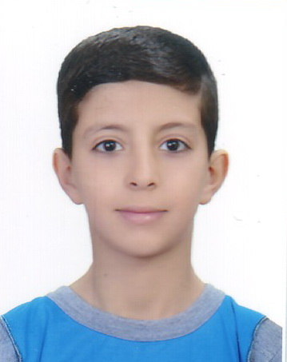
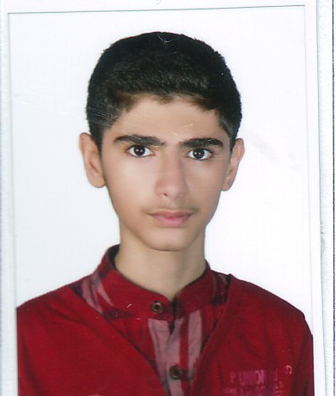
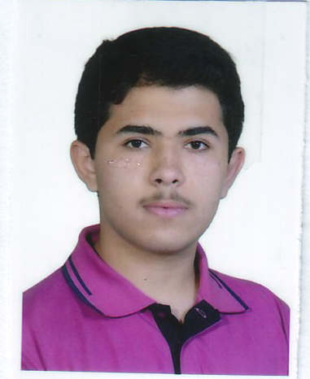
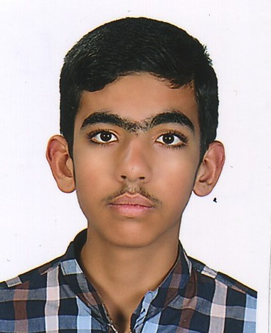
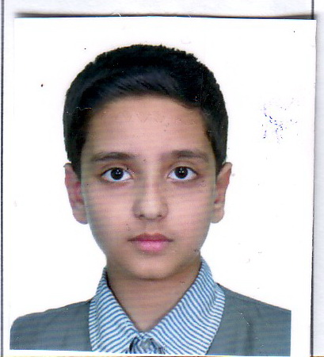
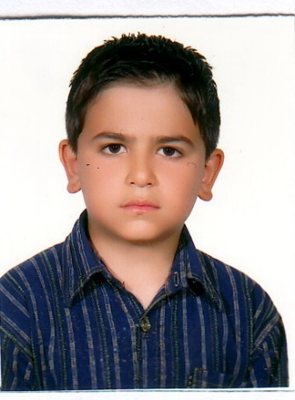
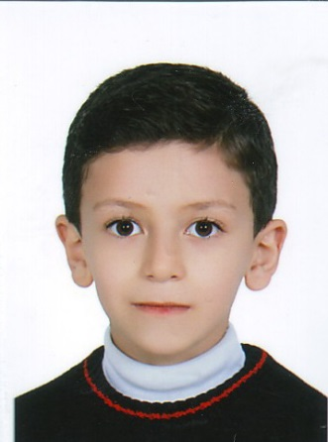
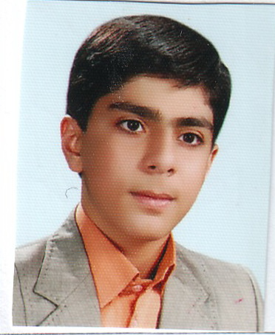
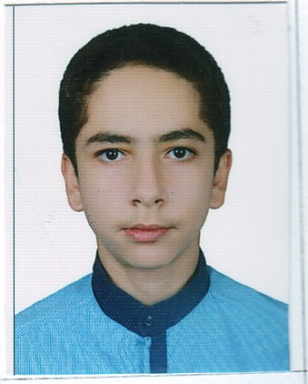
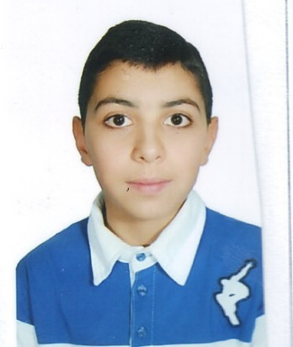
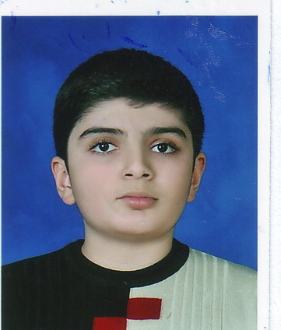
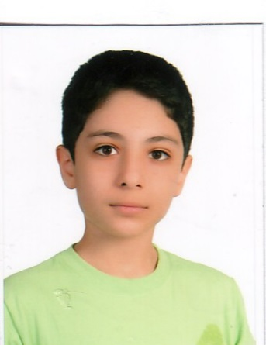
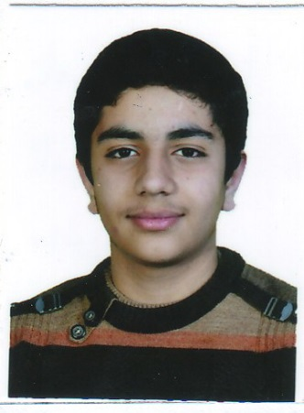
نفرات اول کل پایه ها

